Slide 1
Исследование возможности применения бинарных диаграмм решений для распознавания текста
Курсовая работа
студента 445 группы Зубаревича Дмитрия
Научный руководитель:
к.ф.-м.н., доцент кафедры информатики Бугайченко Д.Ю.

Slide 2
Цель работы
Исследовать возможность применения искусственного нейрона, созданного на основе бинарных диаграмм решений, для задачи распознавания текста.
Задачи:
Создание библиотеки для построения ИНС, использующих БДР
Выявление подходящей структуры ИНС

Slide 3
Бинарные диаграммы решений
Кодирование объекта графовой структурой
Медленный рост графа при наличии закономерностей в объекте
Операции за полиномиальное время от размера графовых кодировок операндов
Аппроксимация функций, путем кодирования таблицы значений

Slide 4
Нейрон на основе БДР
Что требуется:
Положительная реакция на некоторые точки
Возможность оценки реакции
Способ решения:
“Хорошие” точки поместить в множество
Построить функцию, вычисляющую расстояние до множества
Реакция нейрона на точку – расстояние от этой точки до множества “хороших” точек

Slide 5
Архитектура
Пакет решающих диаграмм – Colorado University Decision Diagram Package
CUDD
Библиотека, предоставляющая гибкий объектно-ориентированный C++ интерфейс
BDDFunctions
Библиотека, реализующая нейрон, основанный на решающих диаграммах
BddNeuron
BddNeuronJ
Java-обертка для библиотеки BddNeuron
Библиотека для создания и тестирования НС,
использующих нейрон , основанный на БДР
NeuroLab

Slide 6
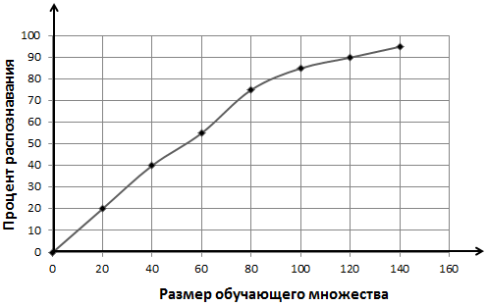
Простейшая схема
Один нейрон на один символ
Поиск минимума среди расстояний
Модельная задача для печатных символов

Slide 7
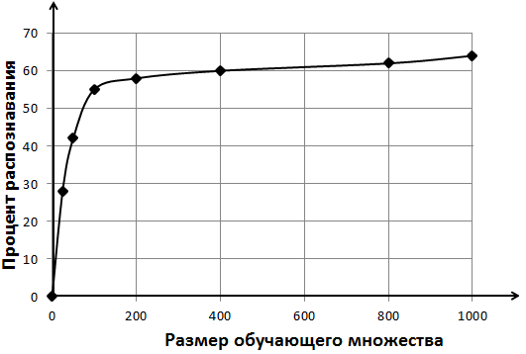
Простейшая схема
Реальная задача для рукописных символов
Отсутствие динамики роста качества распознавания

Slide 8
Разрешение конфликтов
Проблема: Похожие символы конфликтуют
Решение:
Анализ характерности битов для символа
Обучение пары нейронов, с взвешенным расстоянием
Схемы применения:
Матричная – разрешение конфликтов для всех возможных сочетаний пар символов
Динамическая – определяет свою структуру, в процессе обучения:
    Первый слой – простейшая схема
    Каждый последующий слой – пара нейронов, разрешающих конфликты

Slide 9
Итоги
Повышена гибкость архитектуры
Оптимизированы затраты памяти
Создана java-обёртка
Создана библиотека для построения и тестирования ИНС, использующих БДР
Проведено тестирование для распознавания печатных цифр и букв, рукописных цифр
Оптимизирована скорость обучения
Добавлена возможность взвешивания функций расстояния

